Slide 1
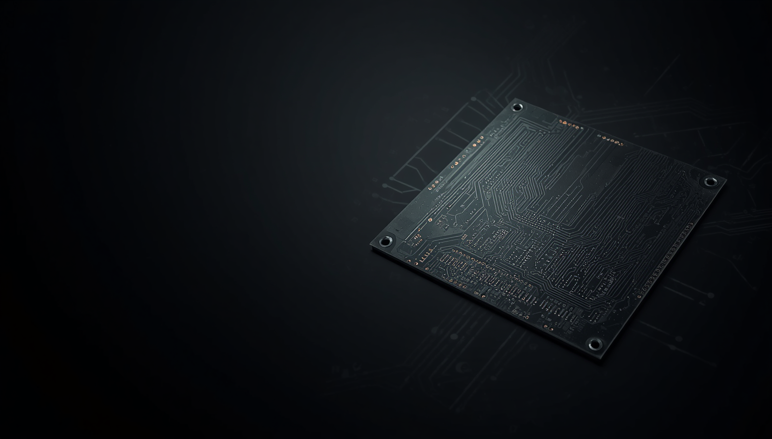
AM-EMPFÄNGER
PCB DESIGN

Slide 2

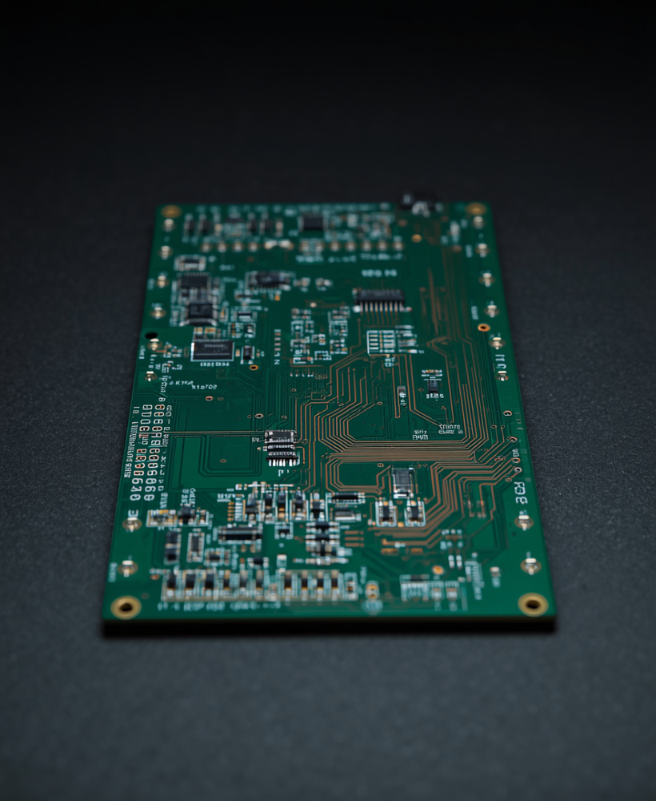

AM-EMPFÄNGER PCB
2 / 9
PROJEKTÜBERBLICK
HF-SIGNALPFAD
ANTENNE → JFET-HF-VERSTÄRKER → SA612-MISCHER → 455-KHZ-ZF-FILTER → TDA1072AT → AUDIO-TREIBER → LAUTSPRECHER
SIGNALKETTEN-ARCHITEKTUR
WICHTIGE SPEZIFIKATIONEN
Der Empfänger ist als vollständige AM-Signalkette aufgebaut: Antenneneingang, JFET-HF-Verstärker, SA612AD-Mischer/Oszillator, 455-kHz-ZF-Filterung, TDA1072AT-Demodulation und eine diskrete Transistor-Audioausgangsstufe. Der Aufbau ist in klar beschriftete Schaltplan- und PCB-Bereiche unterteilt, um Testen und Fehlersuche zu erleichtern.
AM-Empfänger für den unteren MHz-Rundfunkbereich. Die wichtigsten Baugruppen sind ein MMBFJ310-HF-Eingangsverstärker, SA612AD-Mischerstufen, ein SFZ455A-455-kHz-Keramik-ZF-Filter, ein TDA1072AT-ZF-/Demodulator-IC, ein BC547/BC557-Audiotreiber sowie geregelte +5-V- und +8-V-Versorgungsschienen.

Slide 3
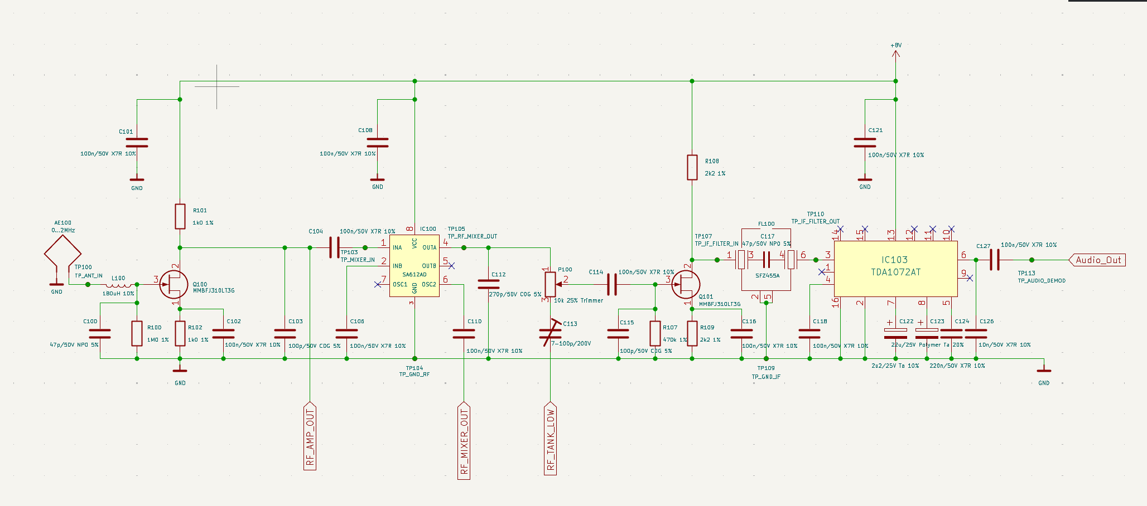
HF-EINGANG & ZF-SIGNALPFAD
AM-EMPFÄNGER PCB
3 / 9
ANTENNEN-EINGANGSNETZWERK
Das Antennensignal gelangt über den Eingangsanschluss in die HF-Eingangsstufe. Das Eingangsnetzwerk übernimmt die erste Filterung und Anpassung vor der aktiven Verstärkerstufe.
JFET-HF-VERSTÄRKER
Q100 verwendet eine JFET-Common-Source-Stufe, um vor dem Mischer eine rauscharme HF-Verstärkung bereitzustellen. Dadurch wird die Empfindlichkeit verbessert, während die Antennenschaltung nur gering belastet wird.
MISCHER-EINGANGSSIGNAL
ZF- UND DEMODULATIONSPFAD
Das verstärkte HF-Signal ist als RF_AMP_OUT bezeichnet und wird über einen Koppelkondensator in die SA612AD-Mischerstufe geführt. Dadurch bleibt die DC-Arbeitspunkteinstellung des HF-Verstärkers vom Mischereingang getrennt.
Nach dem Mischen durchläuft das Signal das 455-kHz-ZF-Filter und gelangt anschließend in die TDA1072AT-ZF-/Demodulatorstufe. Das demodulierte Audiosignal verlässt diesen Abschnitt als Audio_Out.

Slide 4
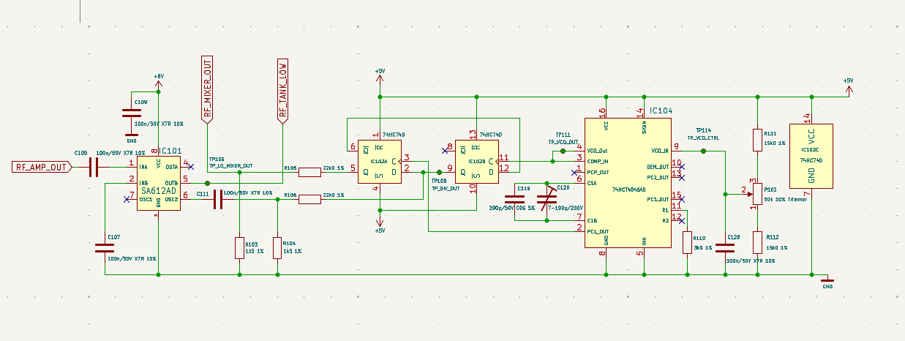
AM-EMPFÄNGER PCB
4/ 9
SA612AD-OSZILLATORSTUFE
Die Oszillatorsektion des SA612AD erzeugt das lokale Oszillatorsignal, das für die Frequenzumsetzung verwendet wird. Der Oszillatorausgang wird zur weiteren Verarbeitung in die Steuersektion geführt.
TEILERSTUFE
Das 74HC74-Flipflop teilt das Oszillatorsignal und erzeugt ein stabiles digitales Signal für die PLL-Sektion. Testpunkte sind vorgesehen, damit das geteilte Oszillatorsignal während der Fehlersuche gemessen werden kann.
LO-MISCHER / PLL & ABSTIMMUNG
PLL- / VCO-STEUERUNG
Die 74HCT4046-Sektion stellt die einstellbare VCO-/PLL-bezogene Abstimmstufe bereit. Das Abstimm-Potentiometer verändert den VCO-Steuereingang, und die Teiler- sowie Testpunkte erleichtern die Überprüfung der Oszillator- und Steuersignale während der Fehlersuche.

Slide 5
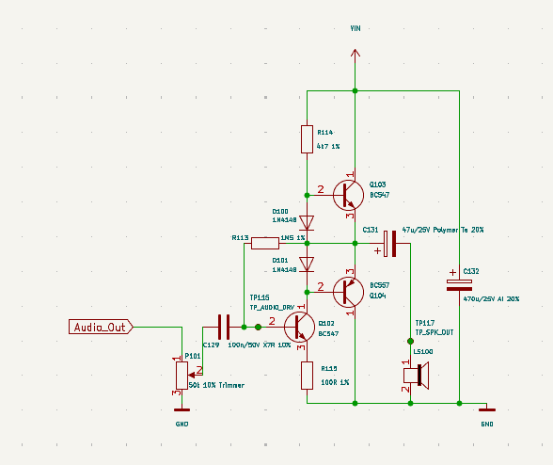
AM-EMPFÄNGER PCB
5 / 9
AUDIO-AUSGANGSSTUFE
LAUTSTÄRKEREGELUNG
Das demodulierte Audiosignal gelangt über Audio_Out in die Stufe und durchläuft zunächst das Lautstärke-Potentiometer, bevor es die Transistorverstärkerstufe ansteuert.
TRANSISTOR-TREIBER
Der BC547-Eingangstransistor steuert ein komplementäres BC547-/BC557-Ausgangspaar an. Das Diodennetzwerk stellt die Vorspannung der Ausgangsstufe ein und reduziert Übernahmeverzerrungen.
LAUTSPRECHERAUSGANG
TESTPUNKTE
Das Ausgangssignal wird über den großen Elektrolytkondensator AC-gekoppelt, bevor es den Lautsprecheranschluss erreicht. Dadurch wird Gleichspannung vom Lautsprecher blockiert, während das Audiosignal weitergegeben wird.
Testpunkte sind am Eingang des Audiotreibers und am Lautsprecherausgang vorgesehen. Dadurch können das demodulierte Audiosignal und das finale Ausgangssignal getrennt überprüft werden.

Slide 6
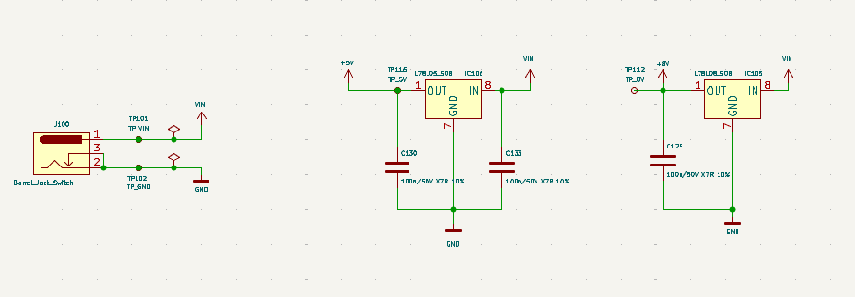
AM-EMPFÄNGER PCB
6 / 9
BARREL-JACK-EINGANG
Die Leiterplatte wird über einen geschalteten Barrel-Jack-Anschluss versorgt. VIN ist für 12 V bis 15 V ausgelegt und wird zu den Spannungsreglern weitergeführt.
+5 V REGLER
Der 78L05-Regler erzeugt die +5-V-Schiene für die digitale Steuerlogik, einschließlich des 74HC74-Teilers und der 74HCT4046-PLL-/VCO-Sektion.
SPANNUNGSVERSORGUNG
& REGELUNG
+8 V REGLER
Der 78L08-Regler erzeugt die +8-V-Schiene für die HF- und analogen Empfängerstufen. Separate Entkopplungskondensatoren sind nahe an den Reglerpins platziert, um Versorgungsrauschen zu reduzieren.

Slide 7
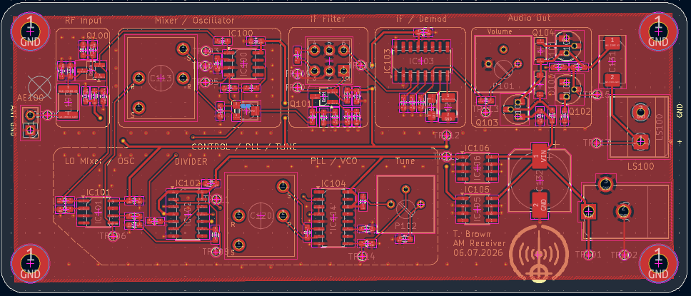
AM-EMPFÄNGER PCB
7 / 9
PCB
LAYOUT &
ROUTING
FUNKTIONALE PLATZIERUNG
Die Leiterplatte ist in beschriftete Funktionsbereiche unterteilt: HF-Eingang, Mischer/Oszillator, ZF-Filter, ZF/Demodulation, Audioausgang, LO-Mischer/OSC, Teiler, PLL/VCO, Abstimmung und Versorgung. Dadurch lässt sich der Signalpfad von der Antenne bis zum Lautsprecher leicht nachvollziehen.
ROUTING UND MASSEFÜHRUNG
TESTBARKEIT
Das Design verwendet ein zweilagiges Layout mit Kupferflächen und vielen Masse-Vias. HF- und ZF-Leitungen sind, soweit möglich, kurz gehalten, während Audio- und Versorgungsbereiche vom empfindlichen HF-Eingang getrennt platziert sind.
Testpunkte sind über die Leiterplatte verteilt und liegen auf wichtigen Netzen wie HF-Ausgang, Mischerausgang, ZF-Filterausgang, VCO-/Teilersignalen, Versorgungsschienen, Audiotreiber-Eingang und Lautsprecherausgang.

Slide 8
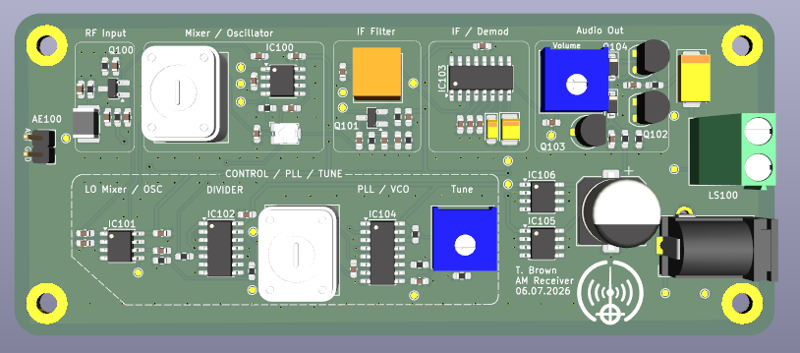
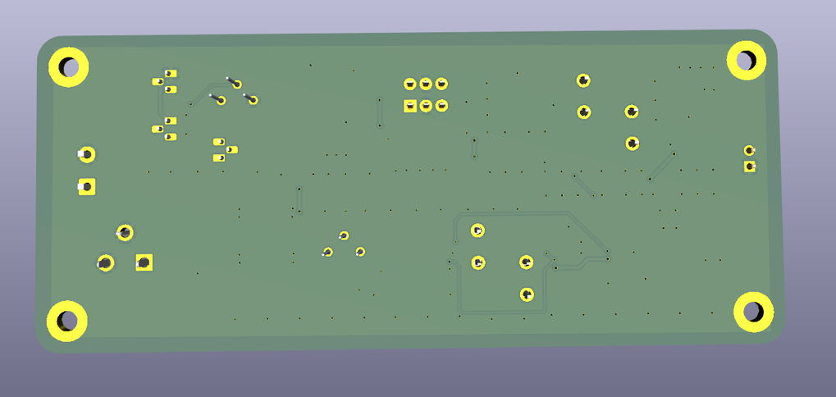
LEITERPLATTEN-
VISUALISIERUNG
3D RENDERS
8 / 9
LEITERPLATTEN-VISUALISIERUNG AM-EMPFÄNGER PCB
Die KiCad-3D-Renderings zeigen die vollständige Bauteilplatzierung auf der Ober- und Unterseite der Leiterplatte.
Das obere Rendering zeigt die Platzierung von HF-Eingang, Mischer/Oszillator, ZF-Filter, Demodulator-IC, Abstimmelementen, Audiostufe, Lautsprecheranschluss und Stromversorgungsanschluss.
Die Rückseite zeigt die Unterseitenführung, Vias, Befestigungsbohrungen und mechanische Freiräume.

Slide 9
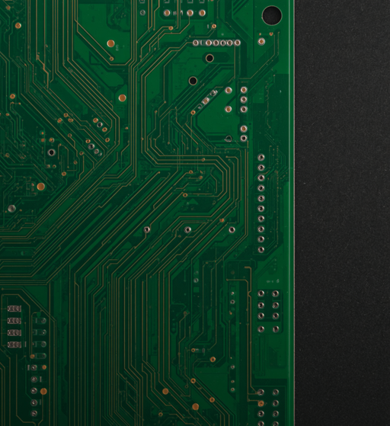
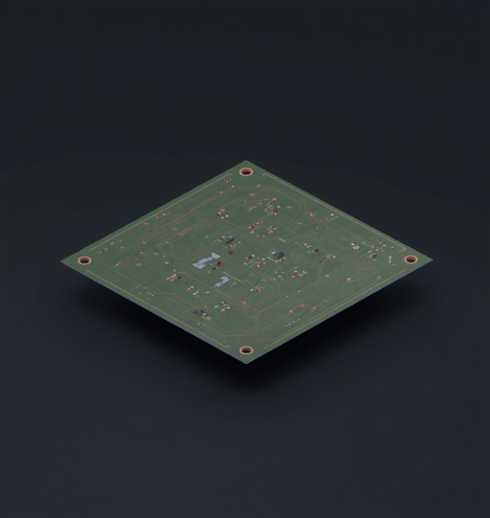
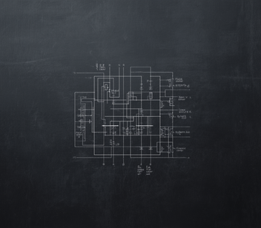
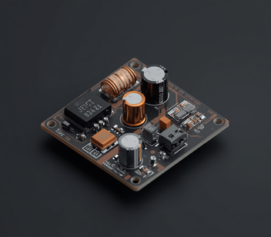



AM-EMPFÄNGER PCB
9 / 9
VIELEN DANK FÜR
IHRE AUFMERKSAMKEIT
AM-Empfänger-PCB — Ein zweilagiges Leiterplattendesign für einen Radioempfänger mit JFET-HF-Verstärkung, SA612AD-Mischer-/Oszillatorstufen, PLL-/VCO-Abstimmung, 455-kHz-ZF-Filterung, TDA1072AT-Demodulation und einer diskreten Transistor-Audioausgangsstufe.
SCHALTPLAN-DESIGN
PCB-LAYOUT REV. 1.0
AM-EMPFÄNGER PCB

